Slide 1
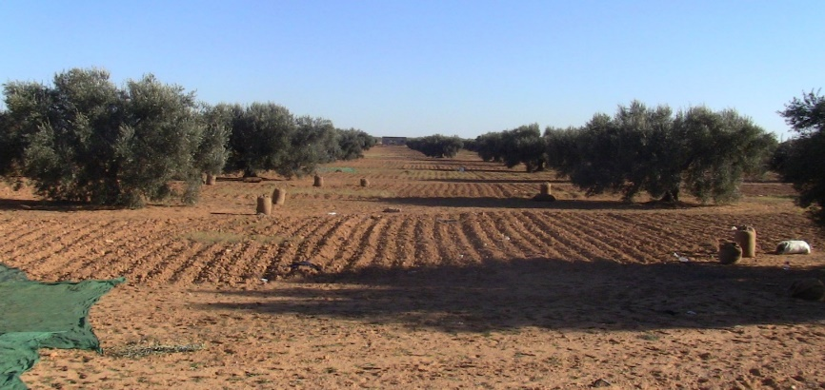
Clusters : le moteur du réseautage et de la qualification de la filière oléicole
Evènement de dissémination – 23 Novembre 2023
« Qualification des filières oléicoles : Connecter les acteurs, renforcer les liens »
Dr. Mohamed KEFI
mohamed.kefi@certe.rnrt.tn

Slide 2
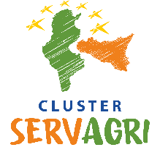
Plan
Filière de l’huile d’olive en Tunisie et en Italie
Création d’un CLUSTER SERVAGRI
Recommandations pour la creation d’un cluster
Caractéristiques des zones du projet SERVAGRI

Slide 3
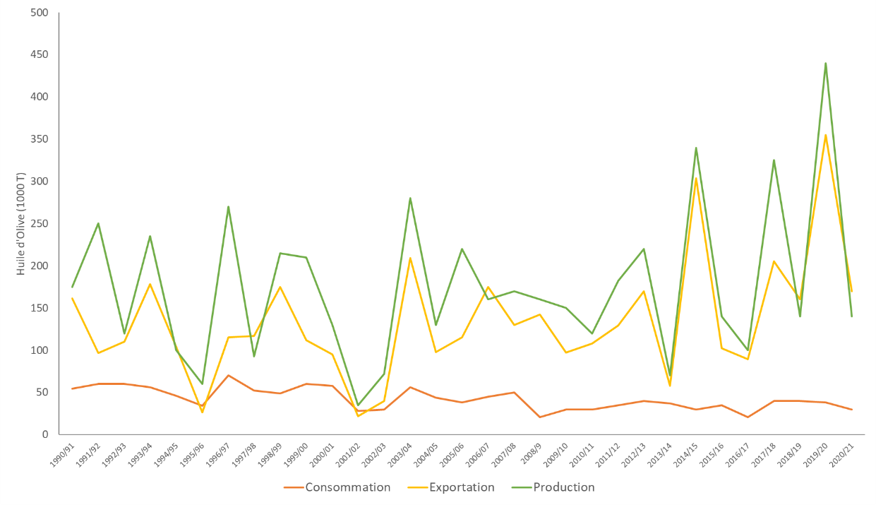
Spécificités de la filière de l’huile d’olive (1)
Indicateurs de la filière de l’huile d’olive en Tunisie
440,000 T
340,000 T
Prod. : 169,000 T
Prod. : 156,000 T
Exp. : 112,000 T
Prod. : 202,000 T
Exp. : 120,000 T
Cons. : 44,000 T
Cons. : 49,000 T
Exp. : 168,000 T
Cons. : 34,000 T
(COI, 2022)

Slide 4
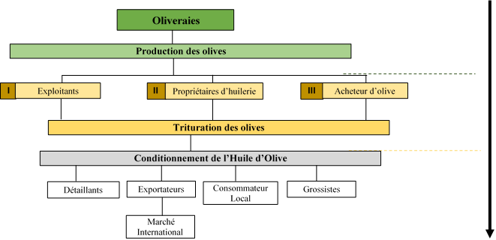
Spécificités de la filière huile d’olive (2)
Caractéristiques de la filière Huile d’Olive
Niveau I : Production
Niveau II : Transformation
Niveau III : Consommation et Commercialisation
MARHP
MCDE
ONH
UTAP
CEPEX
UTICA
Institutions de Recherche

Slide 5
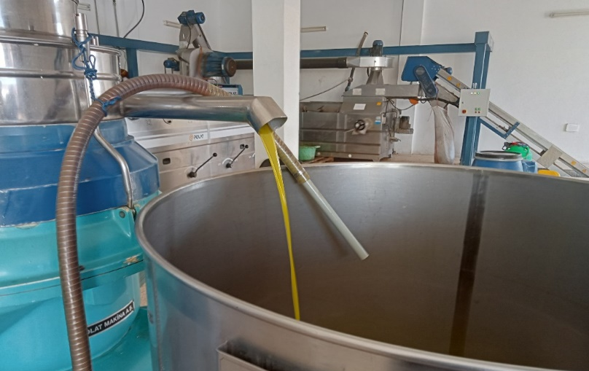
Spécificités de la filière de l’huile d’olive (3)
Les productions d’olives en Tunisie varient irrégulièrement entre les années de haute production et les années de production beaucoup plus faible ; Effet des conditions climatiques
La production des oliviers est généralement caractérisée par une alternance bisannuelle (année « ON » et année « OFF ») ;
La consommation Tunisienne est relativement faible par rapport à la production;
La filière oléicole tunisienne a connu un essor assez important avec la mise en place des réglementations appropriées ;
Saison 2019/2020 a été exceptionnelle.
93% des exportations en vrac ;
51% des exportations vers l’Espagne ;
21 % des exportation vers l’Italie ;

Slide 6
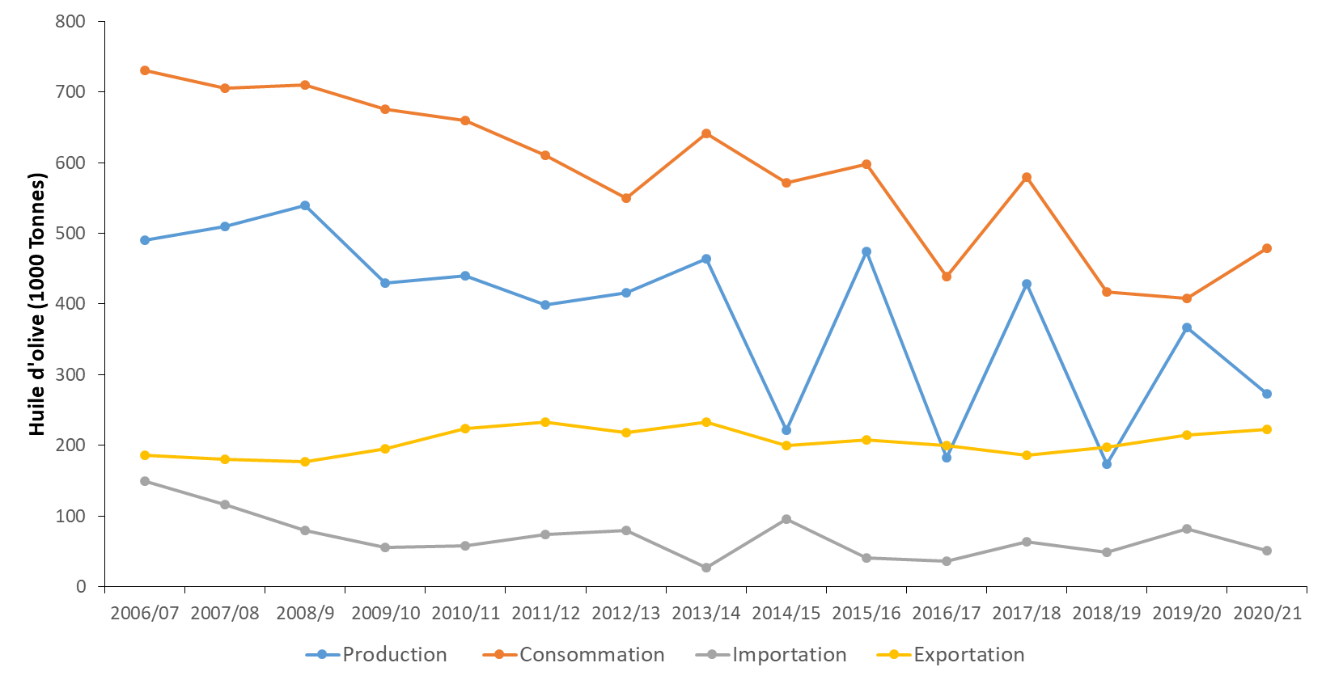
Spécificités de la filière huile d’olive (4)
Indicateurs de la filière de l’huile d’olive en Italie
Déficit de consommation
Stratégie Importation
COI, 2022

Slide 7
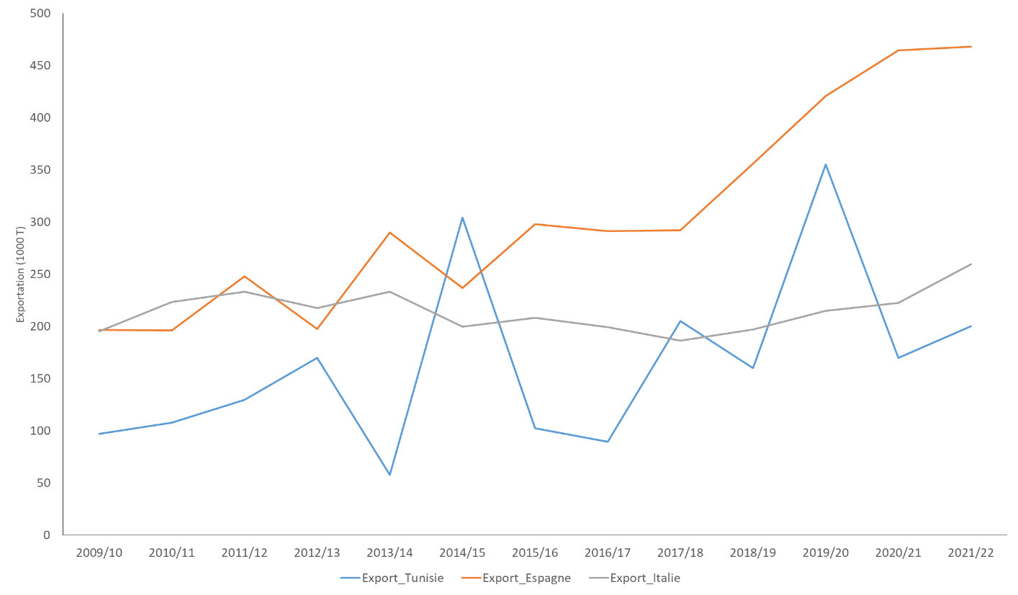
Spécificités de la filière huile d’olive (5)
Exportation de l’huile d’olive
Impact sur l’économie Nationale
COI, 2022

Slide 8
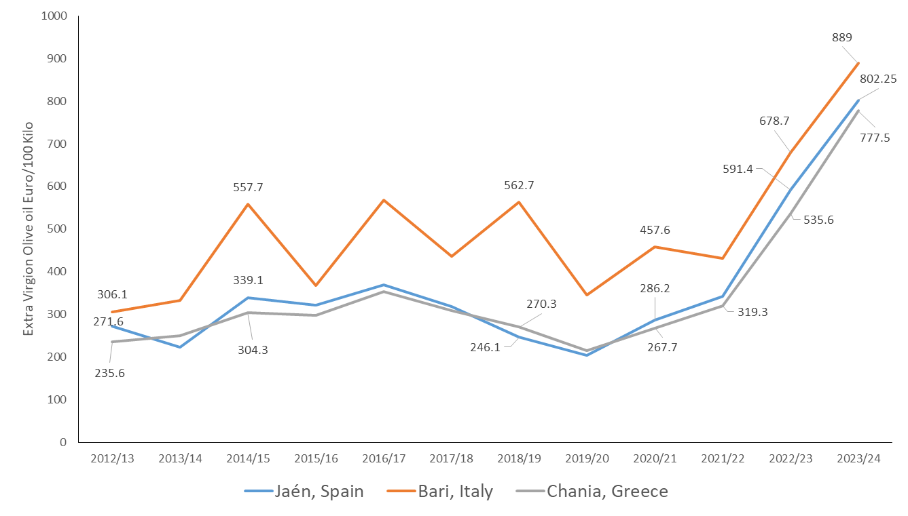
Variation du prix de vente de l’huile d’olive
Italy 889
(Octobre 2023)
Spain 802,25
(Octobre 2023)
Greece 777.5
(Octobre 2023)
Prix de vente de l’huile d’olive :
Loi de l’offre et de la demande sur les marchés mondiaux
2023/ 2024
Baisse des production à l’échelle mondiale (Espagne)
COI, 2023

Slide 9
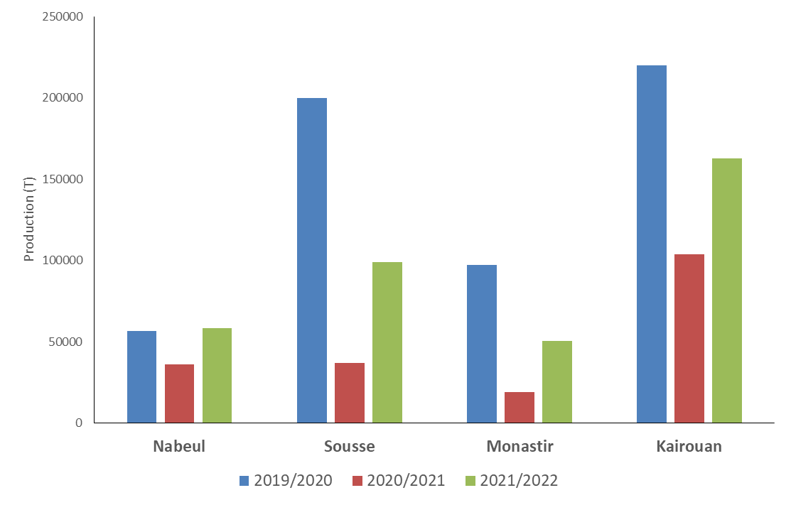
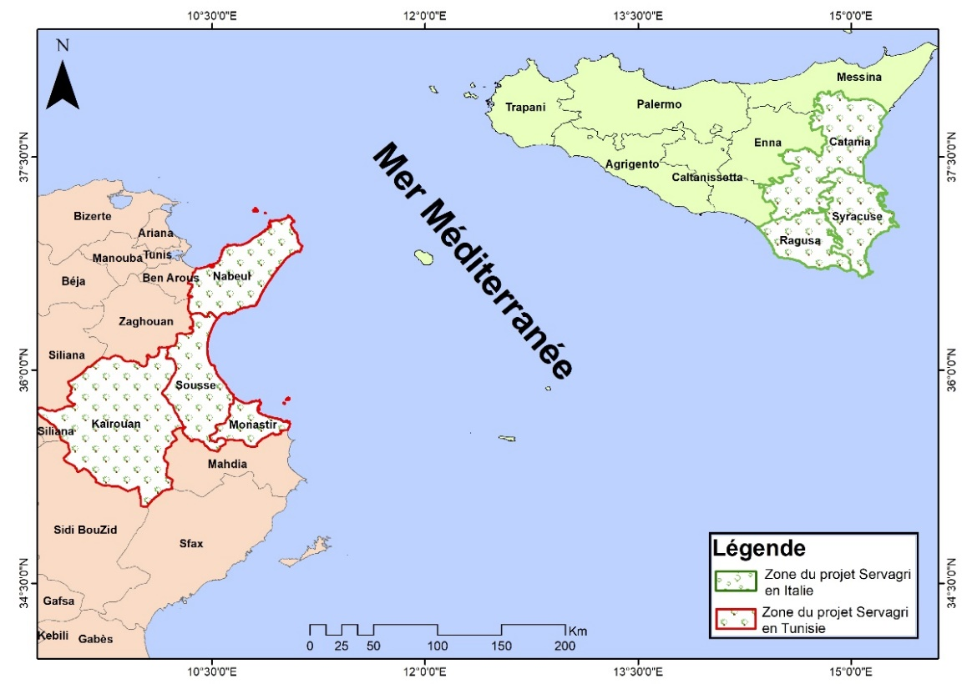
Caractéristiques de la zone SERVAGRI
Tunisie
Variété Chemlali
163,000 T
98,975 T
Variété Chétoui
58,600 T
50,393 T
(DGPA, 2022)
3 Provinces : Raguse, Syracuse et Catane
- Catane : Superficie : 10,500 ha ; Var. Nocellara dell'Etna
- Raguse : Superficie : 8,367 ha ;
- Syracuse : Superficie : 8,930 ha; Var. la Tonda Iblea
Deux appellations d'origine protégée (AOP) :
*Monte Iblei
*Monte Etna

Slide 10
Création d’un Cluster SERVAGRI (1)
Définition du concept de Cluster
Le concept de cluster est le résultat de l'observation des tendances spontanées des entreprises à se réunir et à se regrouper pour partager des avantages pertinents en relation avec leur proximité et à la nature de leurs liens économiques (Pommier, 2014).
Un cluster peut être défini comme un regroupement géographique d'entreprises et d'institutions liées entre elles par des interactions et des complémentarités.
Un cluster est un regroupement d'entreprises, d'organisations et d'institutions travaillant ensemble dans le même secteur pour améliorer leur compétitivité et leur rentabilité.
Avantages
Partage des coûts, des connaissances techniques et scientifiques, des pratiques durables, des innovations en production et distribution, …
Les clusters favorisent également les liens sociaux, la durabilité environnementale, la croissance économique et la création d'emplois.
Les clusters sont de plus en plus utilisés en Tunisie pour stimuler l'innovation et renforcer la compétitivité des entreprises locales

Slide 11
Création d’un Cluster SERVAGRI (2)
Etapes de création d’un cluster huile d’olive
Programme de formation, de commercialisation, R&D pour l’innovation, ...
Fixation des objectifs du Cluster
Elaboration d’un programme de travail
Mobilisation des ressources
Identification des acteurs et réunions de concertation
Établissement d’une vision commune
Gouvernance et réglementation
5
Producteurs d'huile d'olive, Transformateurs, distributeurs, les Exportateurs, associations professionnelles, organismes gouvernementaux, centres de recherche
Nomination d'un comité directeur chargé de superviser les activités du cluster ; Répartition des rôles
6
3
Ressources financières, techniques
et humaines ;
Partage des coûts
1
4
Augmentation de la production d'huile d'olive ; Amélioration de la qualité ; Augmentation des exportations
2
Création d'un centre d'excellence dédié à l'huile d'olive ; promotion de la qualité de l'huile d'olive sur les marchés nationaux et internationaux ; renforcement de la compétitivité des entreprises spécialisées dans l'oléiculture ;

Slide 12
Création d’un Cluster SERVAGRI (3)
Analyse SWOT d’un Cluster huile d’Olive dans les zones du projet Cluster SERVAGRI
Forces/Strenghts
Superficies des oliveraies importantes Production d’huile importante et de qualité Acteurs de la filière expérimentés Possibilité de la diversification des produits Règlementation appropriée (Italie/Tunisie) Partage des coûts et des avantages Renforcer la compétitivité des entreprises Accès à des nouveaux marchés
Faiblesses/Weaknesses
Dépendance aux conditions météorologiques Coûts élevés des charges Concurrence rude dans le secteur Existences de plusieurs barrières et obstacles (Règlementaires, Linguistes, Culturelles,…)
Opportunités/Opportunities
Demande Internationale croissante pour l’huile d’olive Développement et diversification de nouveaux produits Contribution à l’expansion du secteur touristique
Menaces/Threats
Vulnérabilité des oliviers Fluctuations des prix Réglementations et textes législatifs (normes, exportations, stockage, …) Facteurs environnementaux

Slide 13
Recommandations (1)
Garantir un environnement règlementaire adéquat à la création d’un cluster et au développement du label SERVAGRI ;
Identifier les acteurs importants de la filière en se basant sur leurs performances et leurs expériences dans la production, la technologie, l’innovation et l’accès aux marchés ;
Etablir des contrats avec les producteurs et les huileries sur une durée spécifique en prenant compte de la variation des productions d’olives et les exigences du cahier des charges HOVE SERVAGRI ;
Uniformiser des pratiques de production entre les zones du projet conformément aux exigences du cahier des charges ;
Renforcer les collaborations avec des exportateurs et les unités de mise en bouteille d’huile d’olive ;
Améliorer la qualité, la traçabilité et le conditionnement de l’huile d’olive produite dans les zones du projet.

Slide 14
Recommandations (2)
Etablir un plan et une stratégie de communication et de marketing pour promouvoir le cluster à l’échelle internationale ;
Explorer et Elargir des marchés internationaux pour l’écoulement des productions avec le label SERVAGRI ;
Promouvoir une stratégie d’économie circulaire en valorisation les sous-produits des huileries (margine et grignons), en traitant les rejets pour la protection de l’environnement et en valorisant les bois de taille ;
Améliorer l’employabilité dans les zones du projet et contribuer à la formation des acteurs du cluster ;
Assurer des financements pour les acteurs du cluster ;
Investir dans la recherche et le développement pour rester compétitif et innovant ;

Slide 15
Merci pour votre attention
Dr. Karim AOUNALLAH
Coordinateur CLUSTER SERVAGRI-INAT
Dr. Mohamed KEFI, PhD
Water Research and Technologies Center
(CERTE), Borj Cedria, Tunisia
Dr. Asma MAAZOUN
CLUSTER SERVAGRI-INAT
E-mail: mohamed.kefi@certe.rnrt.tn

